Slide 1
Voice of the Customers Mining Online Customer Reviews for Product Feature-based Rankin
2조

Slide 2
논문 구현 순서
크롤링 전처리 Sentiment구분 Graph생성 Rank계산

Slide 3
크롤링 전처리 Sentiment구분 Graph생성 Rank계산
Camera | TV
2009 August
83005 reivews | 24495 reivews
1350 products | 760 products
1516001 문장 약 16%만이 우리가 쓸 수 있는 Data
Notes:
16%만 하나 이상의 feature에 대한 언급이 나오는 문장임.

Slide 4
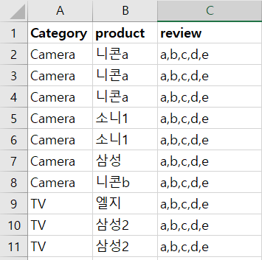
크롤링 전처리 Sentiment구분 Graph생성 Rank계산
Notes:
저희가 구상한 크롤링 데이터 아웃풋 샘플 입니다. 카메라와 TV 카테고리로 구분을 짓고 제품 별 리뷰를 다음과 같은 형식을 바탕으로 수집할 계획입니다.

Slide 5
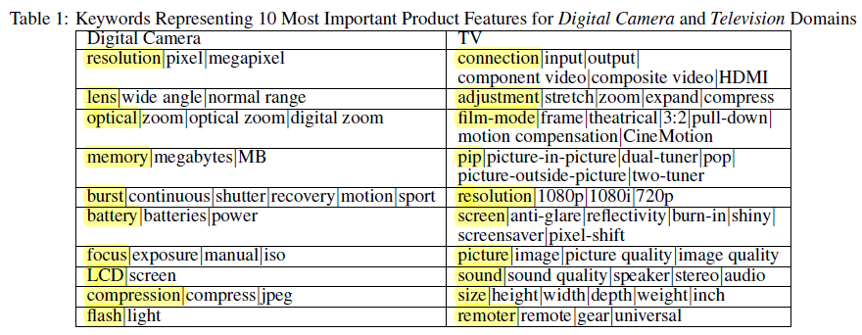
크롤링 전처리 Sentiment구분 Graph생성 Rank계산
Notes:
전처리 과정인데요, 소비자가 작성한 리뷰를 보면 하나의 feature에 대해 각기 다른 단어로 이야기를 하는 리뷰들이 많습니다.
다행히 유의어에 대한 사전은 논문에서 알려주었기 때문에 테이블을 그대로 따와서 전처리할 계획입니다.
같은 feature를 의미하는 유의어들이 다음과 같기 때문에 유의어들을 하나로 통일하는 과정을 거친다.

Slide 6
크롤링 전처리 Sentiment구분 Graph생성 Rank계산
MxTerminator 사용하여 리뷰를 문장으로 분리
Feature가 나타난 문장을 Subjective/Comparative Sentence로 구분
Notes:
MxTerminator를 사용하여 문장 토큰을 만든다.
문장을 2가지 패턴으로 구분합니다.

Slide 7
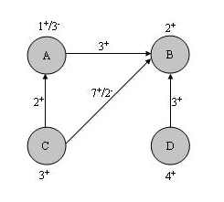
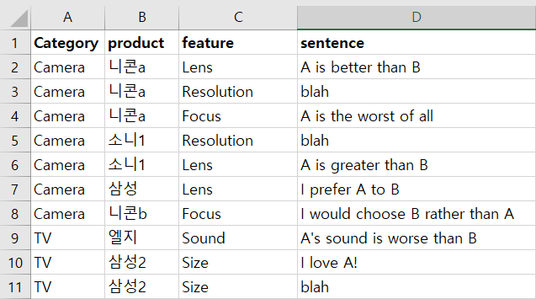
크롤링 전처리 Sentiment구분 Graph생성 Rank계산

Slide 8
크롤링 전처리 Sentiment구분 Graph생성 Rank계산
MxTerminator 사용하여 리뷰를 각각의 문장으로 분리
Feature가 나타난 문장을 Subjective/Comparative Sentence로 구분
HOW?
KW 사전
POS tags: JJR, RBR, JJS, RBS
Predefined structural pattern
Notes:
문장을 4가지 패턴으로 구분

Slide 9
크롤링 전처리 Sentiment구분 Graph생성 Rank계산
HOW?
KW 사전
POS tags
미리 정의한 사전
KW 사전
126 words
Outperform, exceed
Prefer, choose
Notes:
KW 사전으로 비교문장이라 구분 지을 수 있는 동사 126개의 단어들을 가지고 비교한다.
사전은 논문에 정확히 어떻게 정의 되어있는지 안나와있음. 찾아야함.

Slide 10
크롤링 전처리 Sentiment구분 Graph생성 Rank계산
POS tags
- JJR, RBR
- JJS, RBS
HOW?
KW 사전
POS tags
미리 정의한 사전
Notes:
문장을 4가지 패턴으로 구분

Slide 11
크롤링 전처리 Sentiment구분 Graph생성 Rank계산
미리 정의한 사전
As <word> as
Same as
Similar to
HOW?
KW 사전
POS tags
미리 정의한 사전
Notes:
미리 정의한 사전은 중립으로 구분하여 문장 삭제.

Slide 12
크롤링 전처리 Sentiment구분 Graph생성 Rank계산
문제점
“I bought this camera for my son because he got a
higher grade
in his second statistical exam”
Notes:
문장 구분 중 문제점이 있는데 다음 문장처럼 higher는 비교 문장을 구분 짓는 비교단어인데, 이 문장에서는 제품 A를 비교하기 위해 쓰인 비교 단어가 아닙니다. 이 같은 label되어서는 안되는 문장들을 구별하기 위해 규칙을 하나 더 정합니다.

Slide 13
크롤링 전처리 Sentiment구분 Graph생성 Rank계산
해결
제품 A + feature + 제품 B = comparative sentence
“I bought this camera for my son because he got a
higher grade
in his second statistical exam”
Notes:
제품 A가 나오고 feature가 나왔고 같은 문장에 제품 B가 나온다면 comparative sentence로 인식하라는 것.

Slide 14
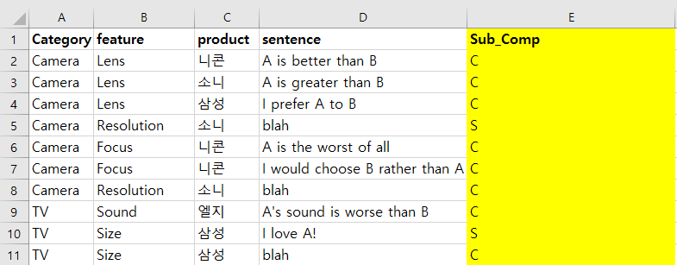
크롤링 전처리 Sentiment구분 Graph생성 Rank계산
Notes:
문장 구분

Slide 15
크롤링 전처리 Sentiment구분 Graph생성 Rank계산
 | MQPA | 우리
긍정 | 1974 | 약 2000
부정 | 4605 | 약 4800
Negation | 28 | ?
Notes:
MQPA 사이트에서 직접 다운 받았으나 사전 개수에 차이가 있음.
28개의 중립단어 set를 구축.

Slide 16
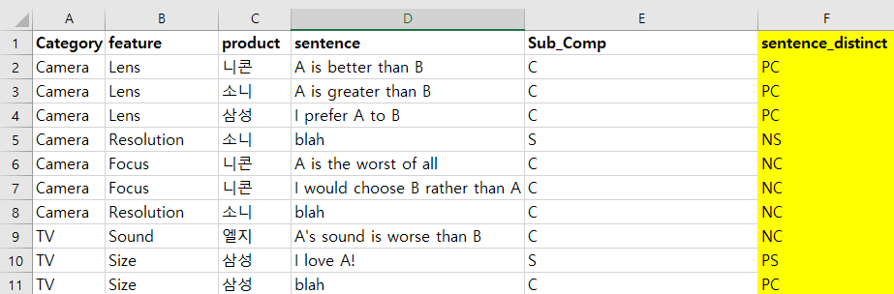
크롤링 전처리 Sentiment구분 Graph생성 Rank계산
Notes:
문장을 토큰화 하여 한 문장에 긍정단어가 부정단어보다 많다면 subjective냐 comparativ냐에 따라 PCNC PSNS로 구분 짓습니다.

Slide 17
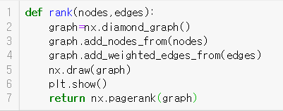

크롤링 전처리 Sentiment구분 Graph생성 Rank계산
$$G_{f}\left(V,E\right)$$
Notes:
nx.diamond_graph() -> Nx.digraph()

Slide 18

크롤링 전처리 Sentiment구분 Graph생성 Rank계산
$$G_{f}\left(V,E\right)$$
Edges = PC/NC
nodes =PS/NS
If NC = 0 | NS = 0:
NC = 1 | NS = 1
Notes:
V에는 노드의 weight를 구하는 식이 들어갈 것이고
E에는 edge의 weigh를 구하는 식이 들어갈 것입니다.
기존 pageRank와 달리
pRank는 제품 간의 상대적인 중요도를 측정하는 edge weigh뿐만 아니라 제품 그 자체의 중요도를 측정하는 node weight를 계산함.
PC/NC, PS/NS 분모가 0이면 1로 변경!!!
제품을 저장하는게 중요. 특정 feature 안에 어떤 제품이 어떤 제품보다 좋은지, A와 B가 연결되는지 A와 C가 연결되는지를 알려주는 중요한 key이기 때문에
그래프를 그릴 때 카메라 카테고리 10개의 feature가 있고 각 feature별로 모든 제품들의 node와 edge를 그리면 됨.

Slide 19
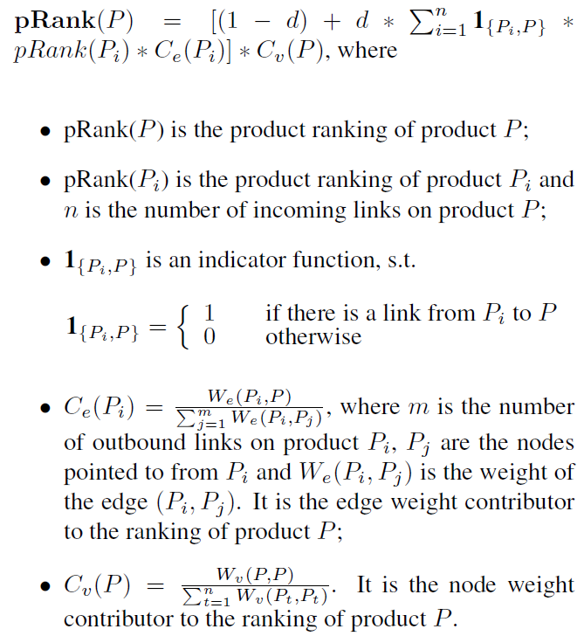
크롤링 전처리 Sentiment구분 Graph생성 Rank계산
Notes:
모든 pRank(P) 초기 score는 모두 1로 두고 시작. 85% 웹사이트를 떠난다는 가정을 d에 대입.
pRank(Pi) = 1
A = 0.15 + 0.85(1*2/(3+2+3.5) + 1* 1/3 / (1/3 + 3)
A에서 나가는거 1/3과 3
C에서 나가는거 2, 3, 3.5
A를 기준으로 생각해보면, n = A로 들어오는 모든 link의 수를 뜻함.
C->A 1개, A-> A 1개 = n = 2
A에 대한 Ce(Pi)를 구할 때 나가는 m = 2개
A -> A, A -> B ; 1/3/3/1+3
M = A로 들어가는 nodeC에서 나가는 edge의 수
C->A, C->C, C->B = n = 3
A가 기준이기 때문에 분자에는 우리의 목표이 A에 가중이 되는 C->A edge 가중치를 분자에, 분모에는 2+ 3+ 3.5.

Slide 20


크롤링 전처리 Sentiment구분 Graph생성 Rank계산
Cv(A) =pRank(A) / (pRank(A)+pRank(B)+
pRank(C)+pRank(D))
Notes:
pRank(P) 반복이 끝나고 난 다음에 나오는 각 node들의 rank score를 가지고 각 노드별 평균을 구한다.

Slide 21
우리 조 구현 작업도

Slide 22
고맙습니다

